Slide 1



Slide 2




ΒΙΩΣΙΜΗ ΚΙΝΗΤΙΚΟΤΗΤΑ
Οι όμορφες πόλεις βιώσιμα κινούνται

Slide 3
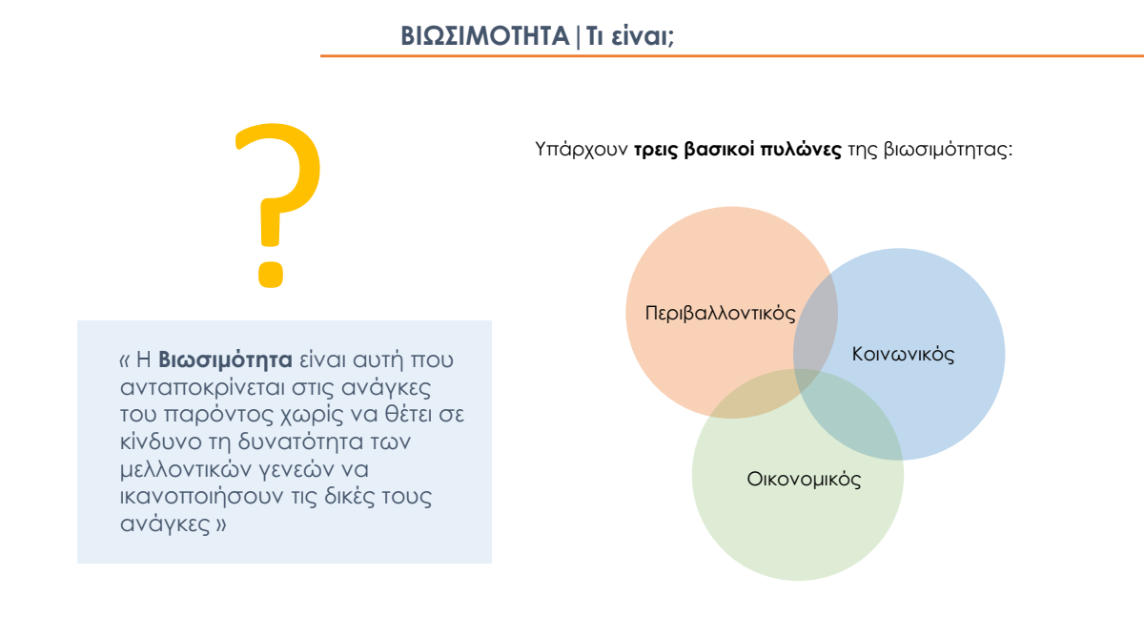

Slide 4
Βιώσιμη Κινητικότητα:
Είναι κάθε μορφή ανθρώπινης κινητικότητας που ανταποκρίνεται στις διάφορες φυσικές και κοινωνικές προκλήσεις με τον λιγότερο ρυπογόνο τρόπο.
Στόχοι:
Αντιμετώπιση κλιματικής αλλαγής
Μείωση αερίων εκπομπών
Αποδοτικότερη χρήση ενέργειας
Πόλεις πιο ανθρώπινες, πόλεις πιο συνεκτικές κοινωνικά
Πολίτες πιο υπεύθυνους απέναντι στο περιβάλλον
Προστασία των ευάλωτων ομάδων

Slide 5
Σκοπός:
Να αποκτήσουμε πόλη με λιγότερα αυτοκίνητα, με χαμηλότερες ταχύτητες, με περισσότερη δημόσια συγκοινωνία, με πιο πολύ περπάτημα και ποδήλατο.
Σχεδιασμός βιώσιμης αστικής κινητικότητας σημαίνει αλλαγή στην καθημερινότητα και την κουλτούρα των πολιτών
Γεφύρωση της απόστασης μεταξύ ελληνικής και ευρωπαϊκής πόλης

Slide 6
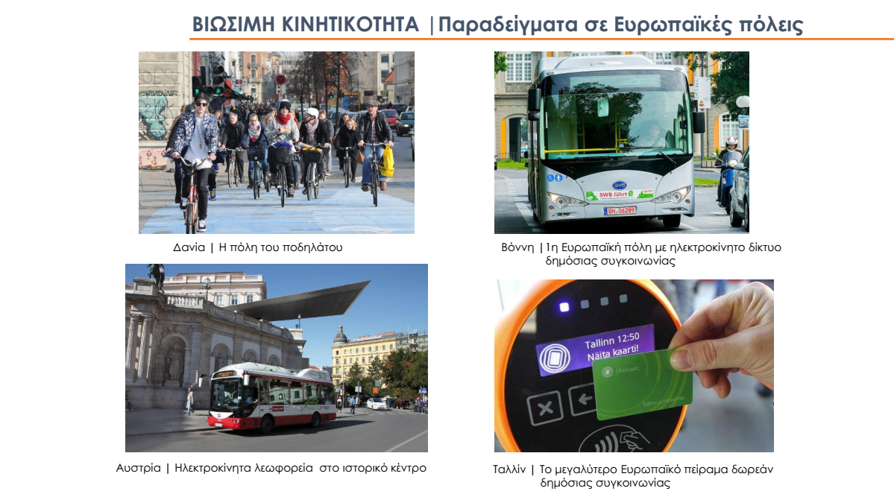

Slide 7
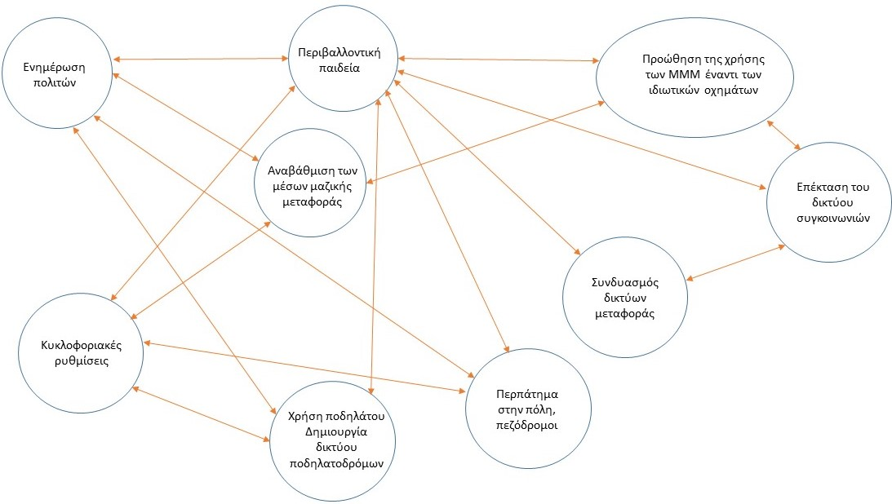
Παράγοντες που συνθέτουν την Βιώσιμη Κινητικότητα

Slide 8
Βασικοί άξονες
Ενιαίος χωροταξικός, πολεοδομικός και συγκοινωνιακός σχεδιασμός
Χρήση των μέσων μαζικής μεταφοράς
Αξιοποίηση της συγκοινωνιακής υποδομής
Αναπλάσεις του αστικού χώρου, με προώθηση των ήπιων μορφών μετακίνησης
Αξιοποίηση των νέων τεχνολογιών και μέτρων για το περιβάλλον, την αντιρύπανση, την ενέργεια
Προστασία των ευάλωτων ομάδων

Slide 9
Δημιουργία διαδρομών βιώσιμης κινητικότητας με επέκταση των πεζοδρομήσεων του κέντρου και ενοποιήσεις τους με γειτονιές, περιοχές φυσικού κάλλους και αρχαιολογικούς χώρους
Συνολική επαναχάραξη των δρομολογίων των λεωφορείων
Παρεμβάσεις που σχετίζονται με την στάθμευση αυτοκινήτων
Σχέσεις τοπικού οδικού δικτύου με τους υπερτοπικά οδικούς άξονες

Slide 10
Βιώσιμη Κινητικότητα
Κινητήριος μοχλός για:
Βιώσιμη αστική ανάπτυξη
Άνθηση οικονομίας
Ανάκαμψη γειτονιών που είναι μη εύκολα προσπελάσιμες
Οδηγεί και στηρίζει την αστική αναγέννηση και αναζωογόνηση κέντρου πόλεων
Συνδέεται με την:
ζωή στην πόλη
ζωή έξω από την πόλη (περιαστικός χώρος) και την ευρύτερη περιοχή
Προσέλκυση επισκεπτών
Εγκατάσταση επιχειρήσεων
Ανάπτυξη οικονομικής δραστηριότητας
Βελτίωση του μικροκλίματος
Καθημερινή ζωή των πολιτών

Slide 11
ΣΒΑΚ: Σχέδιο Βιώσιμης Αστικής Μετακίνησης
Πρωτοπόρος, καινοτόμος και ανθρωποκεντρικός σχεδιασμός
Έμφαση:
στον άνθρωπο
στην ποιότητα ζωής
στην προσβασιμότητα

Slide 12
Συμμετοχικές διαδικασίες σχεδιασμού:
Εμπλοκή φορέων της πόλης
Η αποδοχή και συμμετοχή της τοπικής κοινωνίας έχει ουσιαστική σημασία για την επίτευξη των στόχων της βιώσιμης κινητικότητας
Μια συμμετοχική πορεία που θα οδηγήσει σε:
πόλεις χωρίς εμπόδια, χωρίς ρύπους, χωρίς ατυχήματα στους δρόμους
πόλεις προσβάσιμες σε όλους
πόλεις φιλικές για κάθε κάτοικο και κάθε επισκέπτη
πόλεις που θα υπηρετούν την βιώσιμη ανάπτυξη, την αειφορία, τον ίδιο τον άνθρωπο

Slide 13
Πόλεις με:
Ορθολογική διαχείριση κυκλοφορίας και στάθμευσης
Προωθήσεις και βελτίωση των μέσων μαζικής μεταφοράς
Ενθάρρυνση συνδυασμένων μεταφορών
Ανακατανομή του οδικού χώρου υπέρ τρόπων μετακίνησης ή οχημάτων φιλικότερων στο περιβάλλον
Έξυπνα διαχειριστικά μέτρα / κοινόχρηστα σχήματα
Σχέδια μετακινήσεων για σχολεία και επιχειρήσεις
Δημιουργία δικτύων ποδηλατοδρόμων και πεζοδρόμων

Slide 14
Οι πόλεις που προωθούν το περπάτημα και το ποδήλατο έναντι της μετακίνησης με τα Ι.Χ. αυτοκίνητα είναι αναμφίβολα πιο ελκυστικές, έχουν λιγότερη συμφόρηση και προσφέρουν υψηλότερη ποιότητα ζωής στους κατοίκους τους.
Όσον αφορά τα οφέλη ως προς την υγεία των πολιτών, οι σχετικές μελέτες δείχνουν ότι οι ποδηλάτες ζουν κατά μέσο όρο δύο χρόνια περισσότερο από ό, τι οι μη ποδηλάτες και καταγράφουν 15% λιγότερες ημέρες ασθένειας ετησίως, ενώ 25 λεπτά βιαστικού περπατήματος την ημέρα αυξάνουν έως και επτά χρόνια τον μέσο όρο ζωής!

Slide 15
Ευαισθητοποίηση, ενημέρωση των δημοτών
Ενημέρωση των παιδιών, τους πολίτες του μέλλοντος
Στα σχολεία μας θα πρέπει να διδάσκεται η βιώσιμη κινητικότητα ως μάθημα/ παιχνίδι/ έκθεση/ διαγωνισμός

Slide 16


